Slide 1
El análisis de contenido
Christian Camilo Díaz Barrios
LOS MAPAS CONCEPTUALES EN LA ENSEÑANZA. MAPAS DE EXPERTO TRIDIMENSIONALES Y CMAPTOOLS

Slide 2
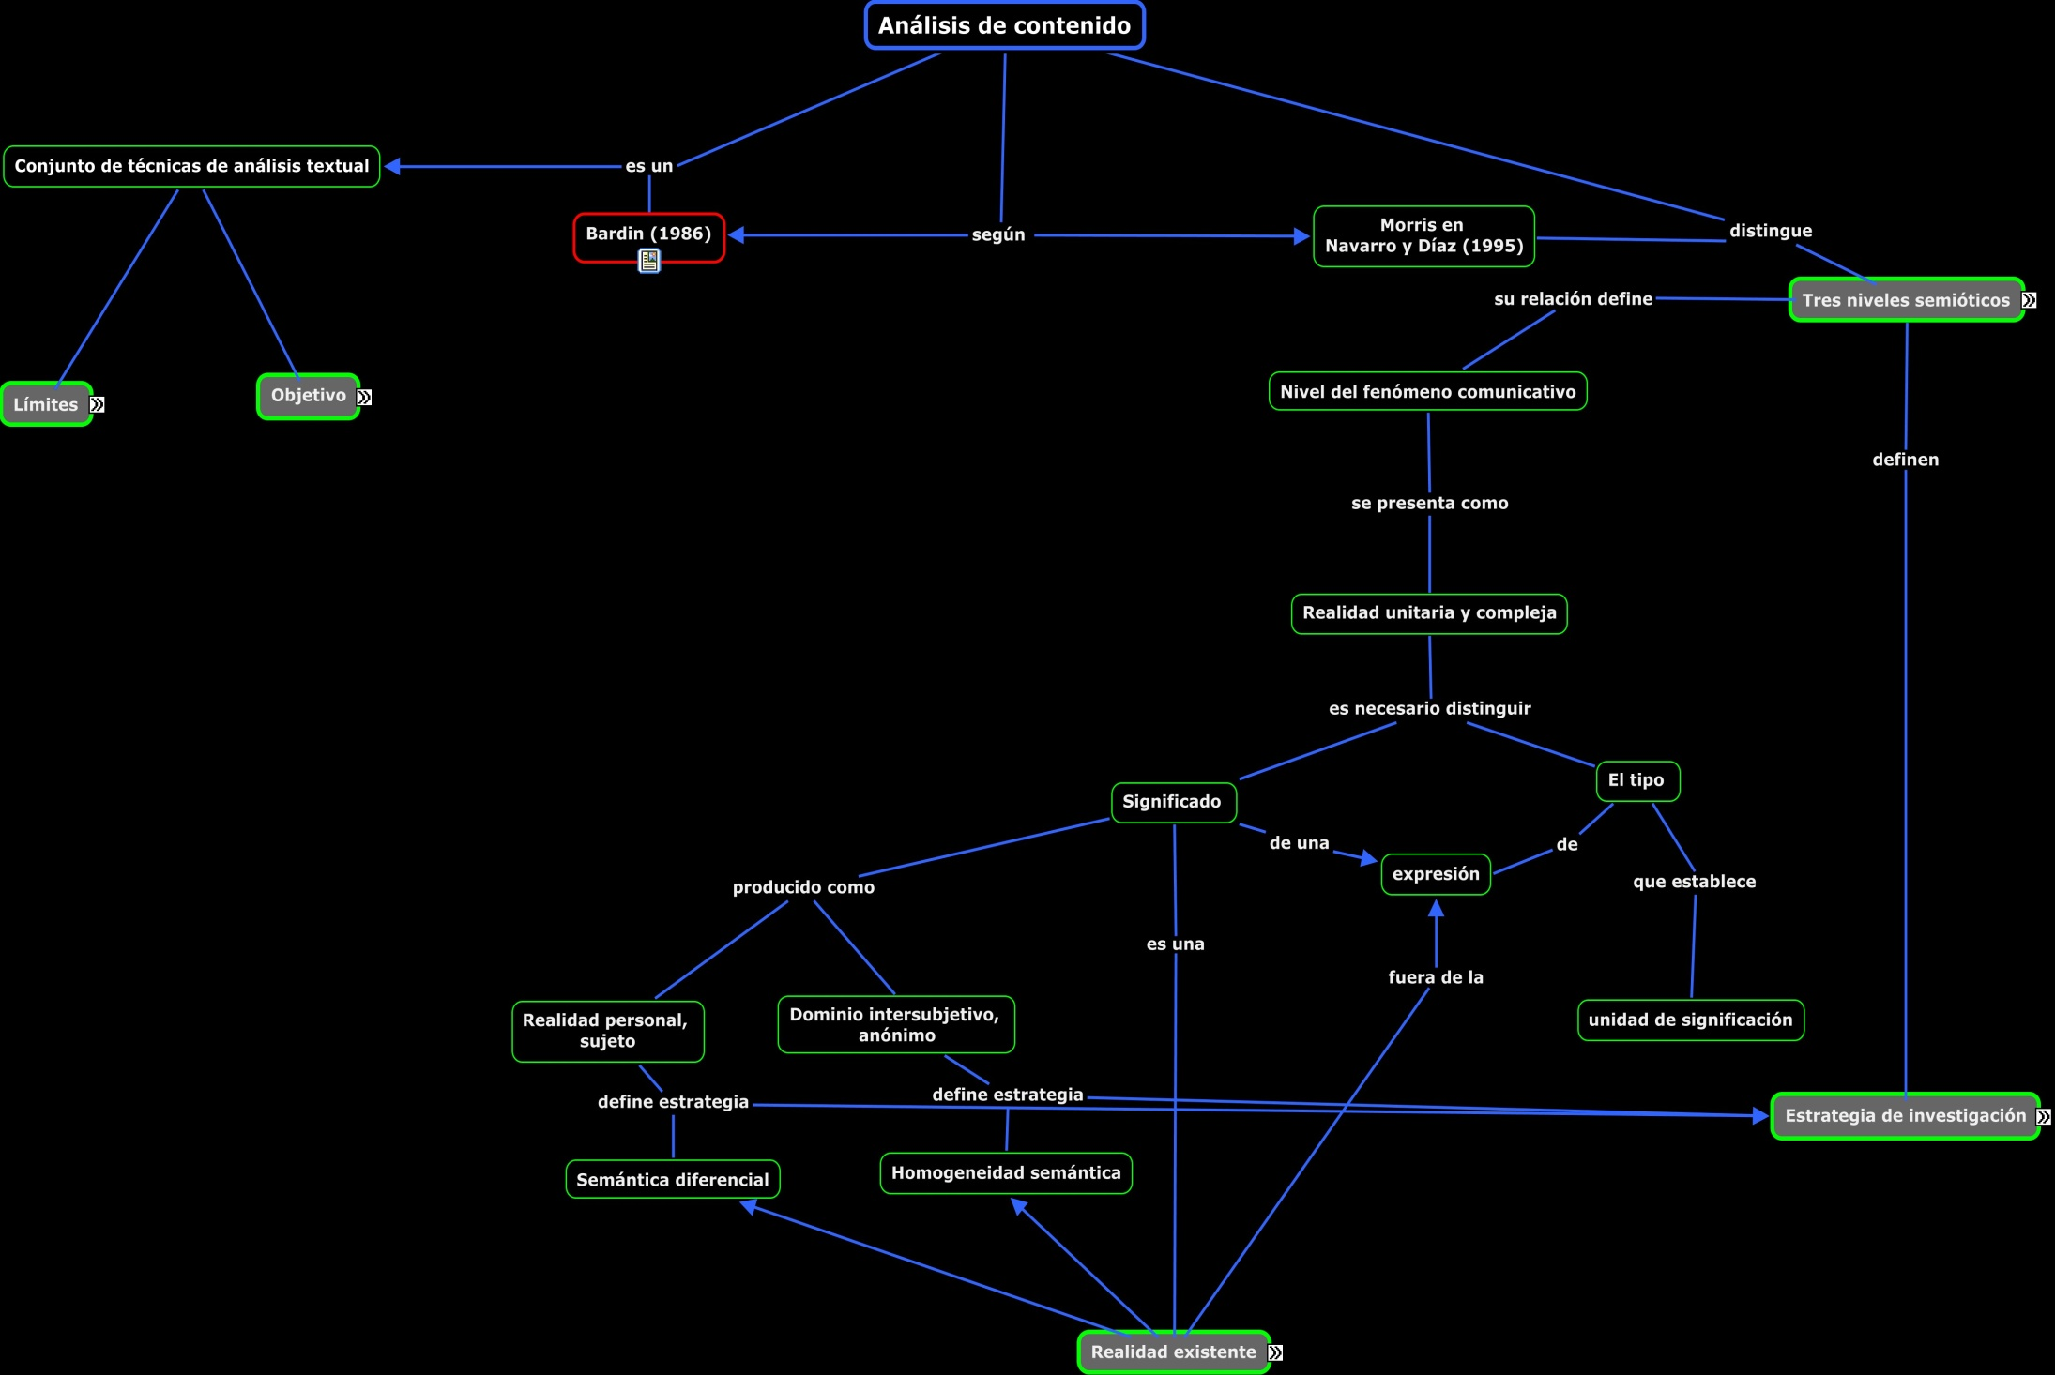
El análisis de contenido: esquema general

Slide 3
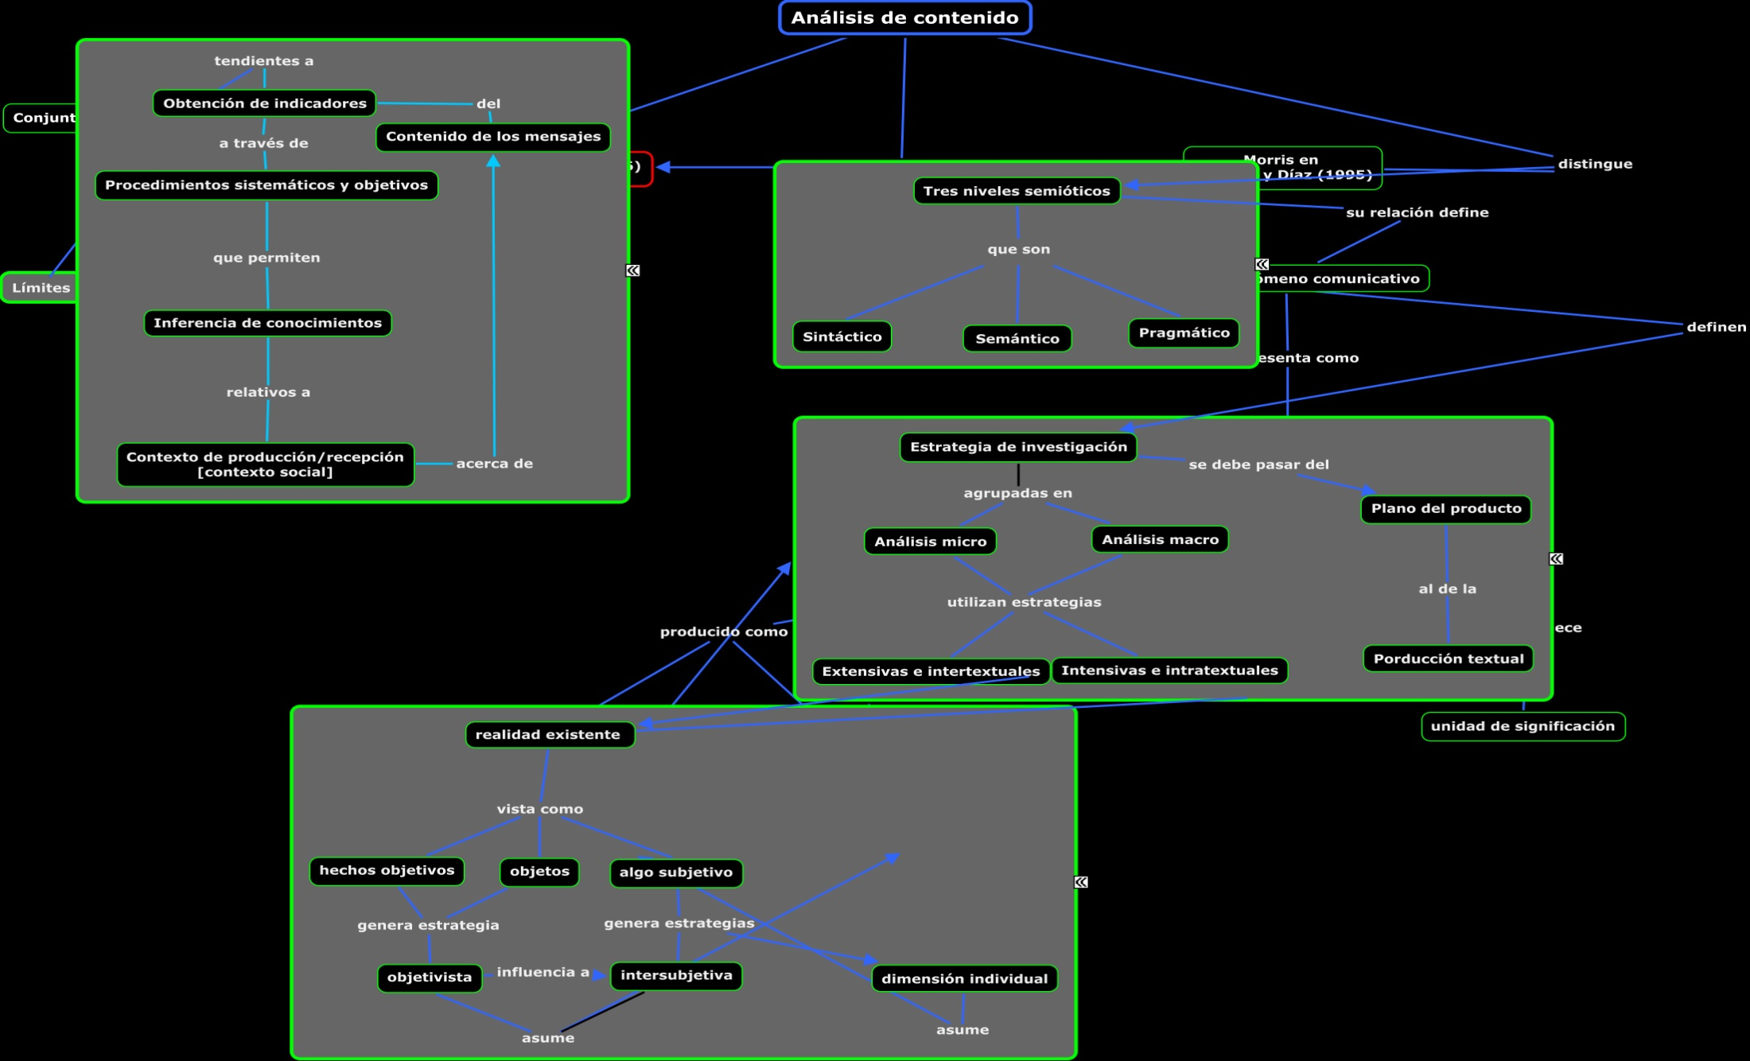
El análisis de contenido: nodos expandidos

Slide 4
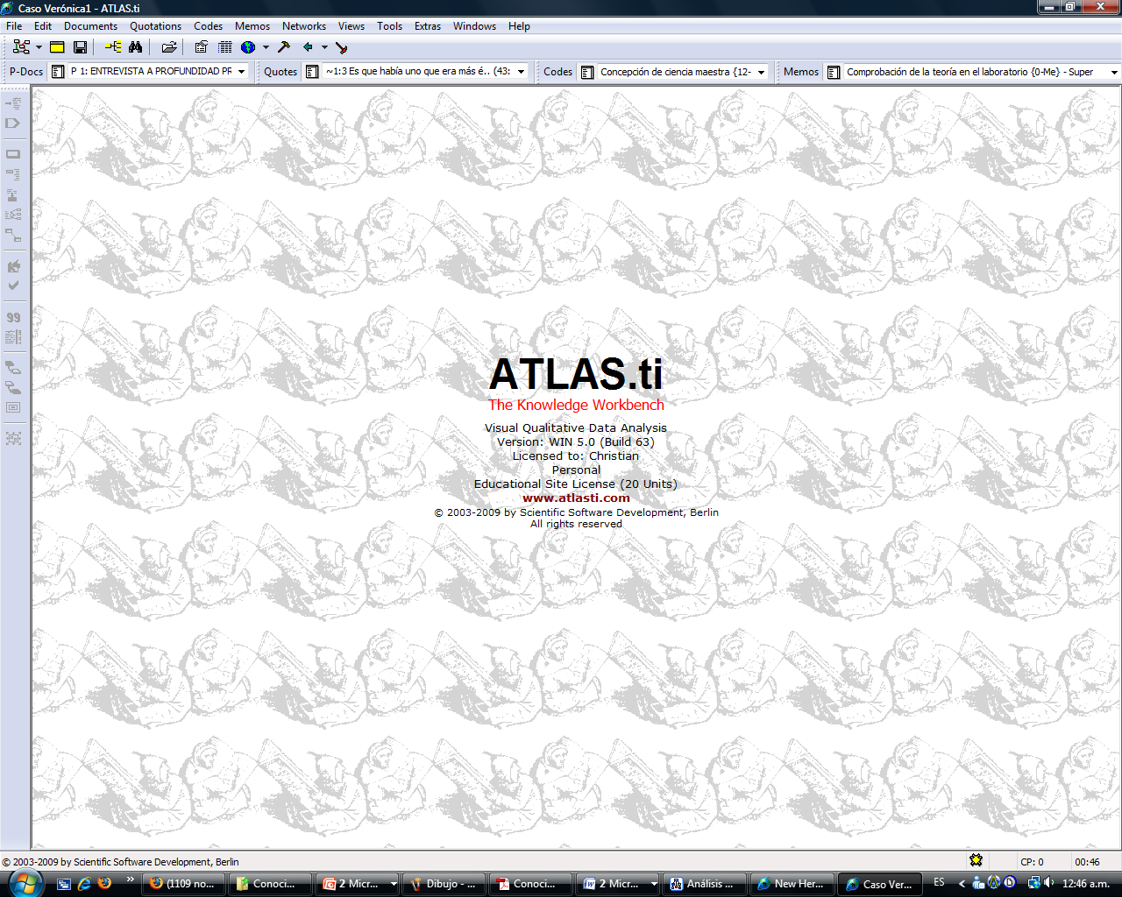
¿Dónde lo utilizo?
Atlas.ti (Versión 6.0)

Slide 5


Descripción de los datos y registros
Creación de la Unidad Hermenéutica
Entrevista a profundidad
Clases Grabadas
Observaciones de Clase
Entrevistas Cortas al finalizar clases
Pre-análisis
Caso Verónica
Lectura Superficial
Elección de los documentos.
Preparación del material
Unidad Hermenéutica (UH)
Casos

Slide 6
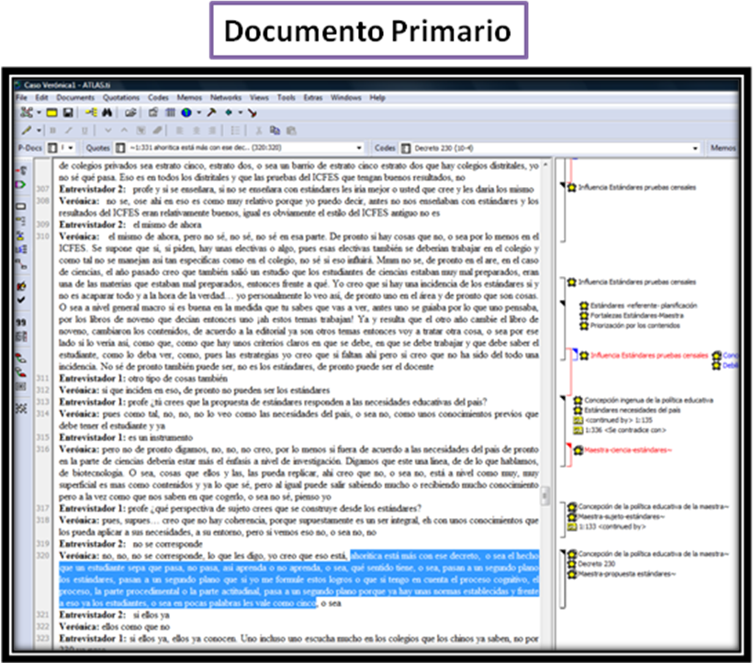
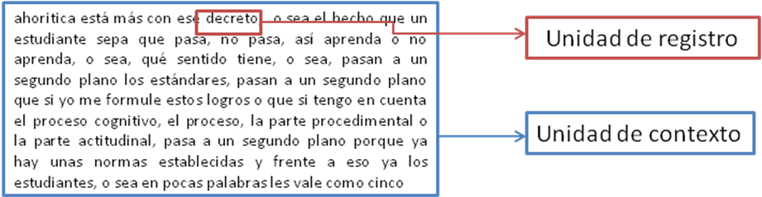
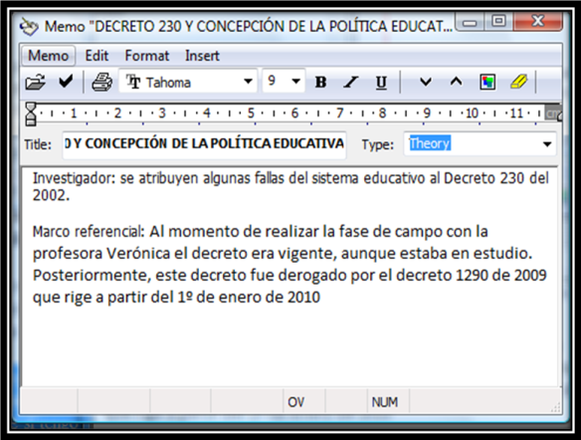
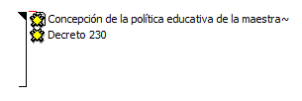
Creación de citas, códigos y memos
Creación de cita
Código y memo asignado

Slide 7
¡GRACIAS!

